Slide 1



TOÁN 4

Slide 2


Slide 3
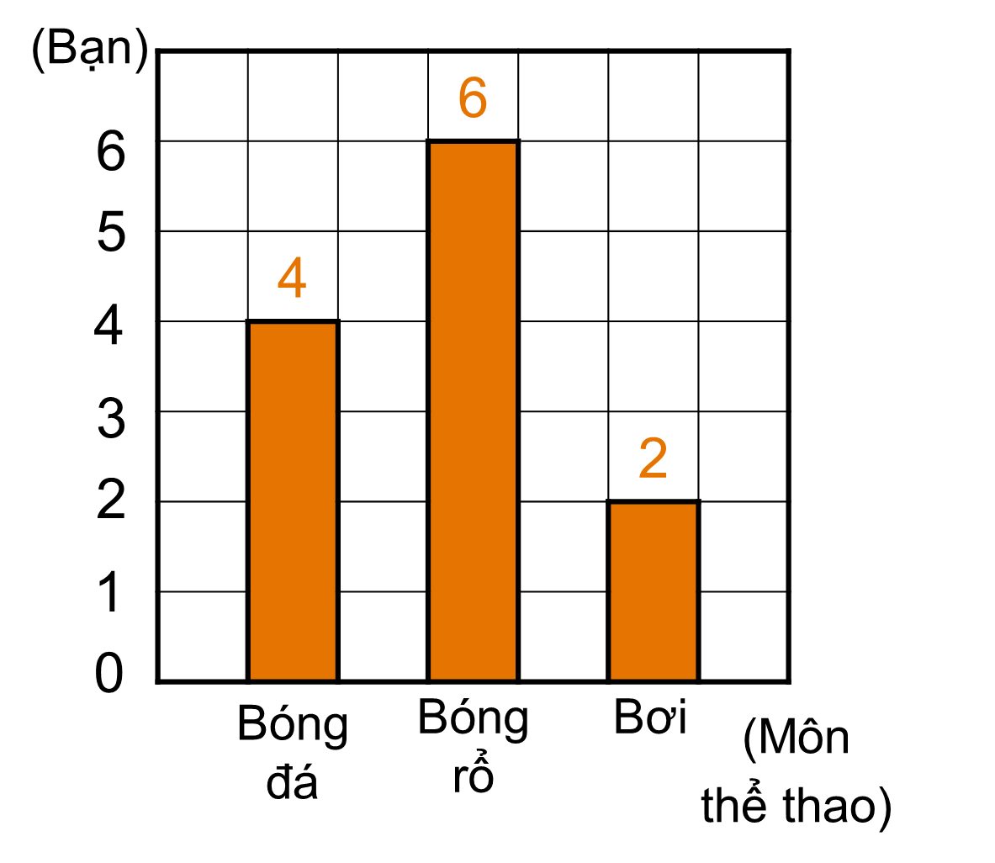
Nêu lại thành phần và chức năng của các bộ phận trong biểu đồ.
SỐ BẠN YÊU THÍCH MỖI MÔN THỂ THAO

Slide 4
TRƯỜNG TIỂU HỌC QUANG TRUNG
Sách kết nối tri thức với cuộc sống – Lớp 4
Năm học 2024-2025

TOÁN
BIỂU ĐỒ CỘT
(tiết 2)
Giáo viên: Dương Thị Quyên

Slide 5
LUYỆN TẬP

Slide 6
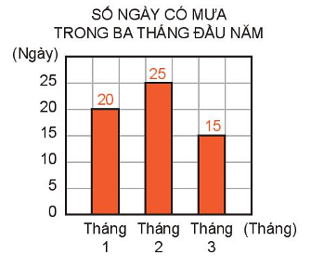
1. Biểu đồ bên nói về số ngày có mưa trong ba tháng đâu năm ở một tỉnh.
Notes:
GV mời đại diện 3 tổ lên bảng trình bày
Dưới lớp làm nháp hoặc bảng con để đối chiếu trên bảng

Slide 7
1.
Quan sát biểu đồ và trả lời câu hỏi.
a) Mỗi tháng có bao nhiêu ngày mưa?
b) Tháng 2 mưa nhiều hơn tháng 1 bao nhiêu ngày?
c) Trung bình mỗi tháng có bao nhiều ngày mưa?
Notes:
GV mời đại diện 3 tổ lên bảng trình bày
Dưới lớp làm nháp hoặc bảng con để đối chiếu trên bảng

Slide 8
1.
Quan sát biểu đồ và trả lời câu hỏi.
a) Mỗi tháng có bao nhiêu ngày mưa?
Tháng 1 có 20 ngày mưa;
Tháng 2 có 25 ngày mưa;
Tháng 3 có 15 ngày mưa.
Notes:
GV mời đại diện 3 tổ lên bảng trình bày
Dưới lớp làm nháp hoặc bảng con để đối chiếu trên bảng

Slide 9
1.
Quan sát biểu đồ và trả lời câu hỏi.
b) Tháng 2 mưa nhiều hơn tháng 1 bao nhiêu ngày?
Tháng 2 mưa nhiều hơn tháng 1 số ngày là:
25 – 20 = 5 (ngày).
Notes:
GV mời đại diện 3 tổ lên bảng trình bày
Dưới lớp làm nháp hoặc bảng con để đối chiếu trên bảng

Slide 10
1.
Quan sát biểu đồ và trả lời câu hỏi.
c) Trung bình mỗi tháng có bao nhiều ngày mưa?
Trung bình mỗi tháng có số ngày mưa là:
(20 + 25 + 15) : 3 = 20 (ngày).
Notes:
GV mời đại diện 3 tổ lên bảng trình bày
Dưới lớp làm nháp hoặc bảng con để đối chiếu trên bảng

Slide 11
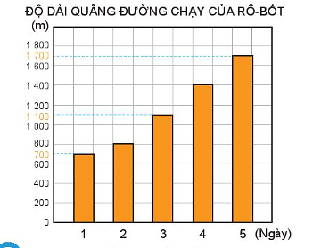
2. Biểu đồ dưới đây cho biết độ dài quãng đường chạy của Rô-bốt trong 5 ngày đầu luyện tập để chuẩn bị tham dự Hội khoẻ Phù Đổng.
Notes:
GV mời đại diện 3 tổ lên bảng trình bày
Dưới lớp làm nháp hoặc bảng con để đối chiếu trên bảng

Slide 12
2.
Quan sát biểu đồ và trả lời câu hỏi.
a) Mỗi ngày, Rô-bốt chạy được bao nhiêu mét?
b) Trung bình trong 5 ngày đầu, mỗi ngày Rô-bốt chạy được bao nhiêu mét?
c) Độ dài quãng đường mà Rô-bốt chạy được trong mỗi ngày thay đổi như thế nào so với ngày trước đó?
Notes:
GV mời đại diện 3 tổ lên bảng trình bày
Dưới lớp làm nháp hoặc bảng con để đối chiếu trên bảng

Slide 13
Quan sát biểu đồ và trả lời câu hỏi.
a) Mỗi ngày, Rô-bốt chạy được bao nhiêu mét?
2.
Mỗi ngày, Rô-bốt chạy được số mét là:
Ngày 1: 700 m;
Ngày 2: 800 m;
Ngày 3: 1 100 m;
Ngày 4: 1 400 m;
Ngày 5: 1 700 m.
Notes:
GV mời đại diện 3 tổ lên bảng trình bày
Dưới lớp làm nháp hoặc bảng con để đối chiếu trên bảng

Slide 14
2.
Quan sát biểu đồ và trả lời câu hỏi.
b) Trung bình trong 5 ngày đầu, mỗi ngày Rô-bốt chạy được bao nhiêu mét?
Trung bình trong 5 ngày đầu, mỗi ngày Rô-bốt chạy được số mét là:
(700 + 800 + 1 100 + 1 400 + 1 700) : 5 = 1 140 (m).
Notes:
GV mời đại diện 3 tổ lên bảng trình bày
Dưới lớp làm nháp hoặc bảng con để đối chiếu trên bảng

Slide 15
2.
Quan sát biểu đồ và trả lời câu hỏi.
c) Độ dài quãng đường mà Rô-bốt chạy được trong mỗi ngày thay đổi như thế nào so với ngày trước đó?
Độ dài quãng đường mà Rô-bốt chạy được trong mỗi ngày đều tăng so với ngày trước đó.

Slide 16
3. Cho dãy số liệu về số vé xem phim mà rạp chiếu phim Hoà Bình bán được từ thứ Hai đến Chủ nhật theo thứ tự là: 285 vé, 540 vé, 2 150 vé, 410 vé, 1 105 vé, 1 200 vé. 1 610 vé.

Slide 17
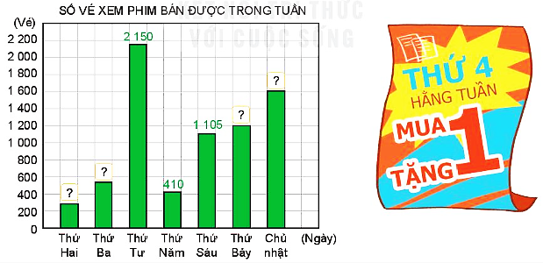
3. a) Số?
Hoàn thành biểu đồ dưới đây.
1 610
1 200
540
285
Notes:
GV mời đại diện 3 tổ lên bảng trình bày
Dưới lớp làm nháp hoặc bảng con để đối chiếu trên bảng

Slide 18
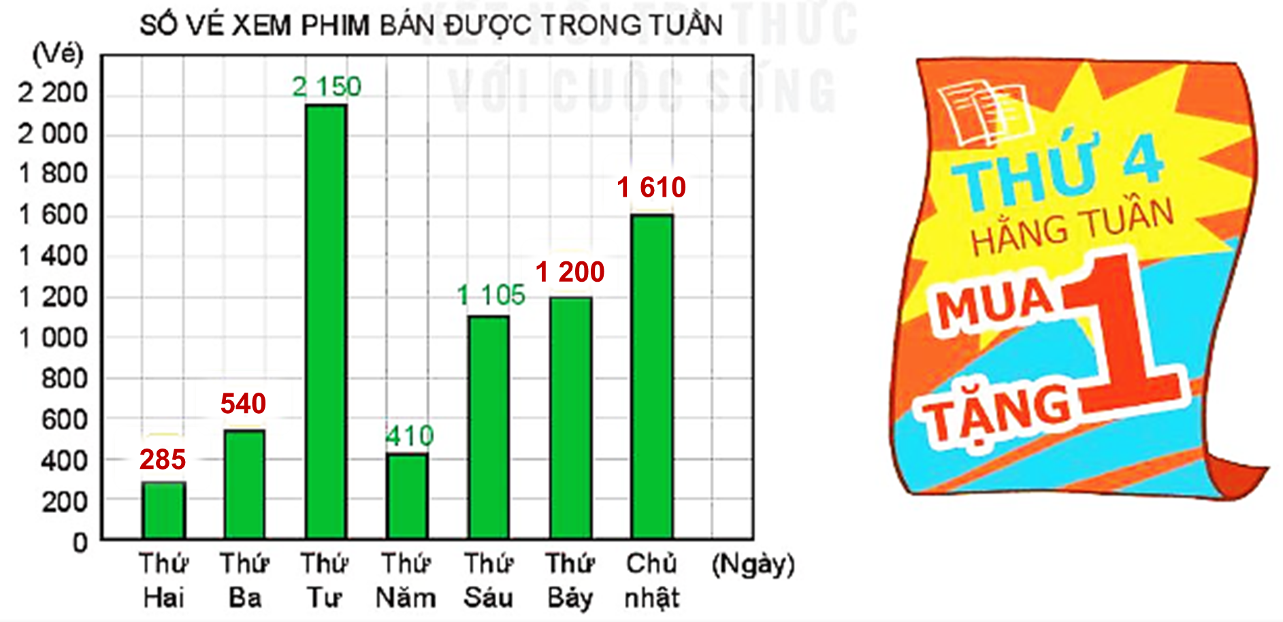
3. b) Quan sát biểu đồ và trả lời câu hỏi.
- Vào những ngày nào, rạp chiếu phim bán được nhiều hơn 1 000 vé?
- Vào ngày nào rạp chiếu phim Hoà Bình bán được nhiều vé xem phim nhất? Theo em, vì sao hôm đó lại có lượng người mua vé nhiều như vậy?

Slide 19
3. b) Quan sát biểu đồ và trả lời câu hỏi.
- Vào những ngày nào, rạp chiếu phim bán được nhiều hơn 1 000 vé?
Vào ngày Thứ Tư, Thứ Sáu, Thứ Bảy, Chủ nhật, rạp chiếu phim bán được nhiều hơn 1000 vé.

Slide 20
3. b) Quan sát biểu đồ và trả lời câu hỏi.
- Vào ngày nào rạp chiếu phim Hoà Bình bán được nhiều vé xem phim nhất? Theo em, vì sao hôm đó lại có lượng người mua vé nhiều như vậy?
Vào ngày Thứ Tư, rạp chiếu phim Hoà Bình bán được nhiều vé xem phim nhất (2 150 vé). Vì vào Thứ Tư hàng tuần có chương trình mua 1 tặng 1.

Slide 21


Chúng mình cùng trình bày bài vào vở nào!
Notes:
GV có thể cho HS trình bày cả bài 1 và 3 hoặc mỗi bài 3

Slide 22

Notes:
GV có thể mở rộng bằng các biểu đồ liên quan đến số liệu thống kê trong lớp trong khối, trong trường

